Slide 1
MPV_EKSP P2
Institucionální zabezpečení sportu v ČR

Slide 2
Struktura
Základní pojmy
Státní struktury
Spolkové struktury
Ziskový sektor
Poznámka k ppt: Zastaralá čísla nejsou aktualizována proto, že nejsou dostupná novější. Údaje slouží především k demonstraci velikosti/rozsahu/významu apod.

Slide 3
Sport versus Tělesná kultura
Tělesná kultura:
sociokulturní systém, který jako výsledek činnosti, tvorby hodnot, vztahů a norem zabezpečuje specifickými tělocvičnými prostředky uspokojování zvláštních biologických a sociálních potřeb člověka v oblasti fyzického, psychického a sociálního rozvoje s cílem jeho socializace a kultivace
Tělesná výchova (rozvoj fyzické zdatnosti)
Sport (výkonová motivace)
Pohybové aktivity (regenerace, aktivní odpočinek)
Angličtina – Sport
Nejasnost vymezení může způsobit nejasnosti v interpretaci podpory sportu, ovlivní statistické údaje

Slide 4
Systém tělesné kultury
Sport pro všechny
Vrcholový sport
Tělesná kultura
Tělesná výchova
Školní TV
Zdravotní TV
Zvláštní TV
TV ve složkách MV
TV v armádě
Pohybová rekreace
PR zdravých
PR zdravotně oslabených
sport
vrcholový
výkonnostní
Sportovní výchova mládeže

Slide 5
Další pojmy
Sportovec – člen SK, x neorganizovaný
Sportovní odvětví
Sportovní svaz (federace, unie)
Zastřešující organizace
Ekonomický aspekt
Co je a není olympijský sport
Nejednotnost sportovních odvětví
Popularita sportu – marketingový potenciál
Popularita = nárok na dotaci x nenárok?

Slide 6
Druhy účastníků
SPORT
Participanti (aktivní účastníci)
Institucionalizovaní
Školní
Organizovaná
Neinsititucionalizovaní
Jednotlivci
Skupiny
Diváci (pasivní účastníci)
Skupiny
Jednotlivci
Přímo
Na dálku

Slide 7
Ekonomický aspekt
Akce s převahou aktivních účastníků
Akce s převahou pasivních
Přímých účastníků
Nepřímých účastníků
Které jsou ekonomicky významnější? Proč..

Slide 8
2. Státní struktury v ČR
Zákon o podpoře sportu č. 115/2001 Sb., ze dne 28.února 2001 ve znění od 31.7.2019
Dlouhé období bez koncepční činnosti
Ale ne bez podpory sportu
Koncepce podpory sportu 2016-2025
Základním cílem předkládané koncepce sportovní politiky České republiky 2016 – 2025 je zlepšit podmínky pro sport a státní reprezentaci ČR tak, aby odpovídaly významu sportu pro společnost i jednotlivce, respektovaly tradici i sportovní politiku EU.
Základní podmínkou naplnění cíle je kromě adresného rozdělování dotací, zásadní posílení institucionálního zajištění sportu v ČR, bez něhož nelze nutnou transformaci systému sportu uskutečnit.
Notes:
„ Zásady komplexního zabezpečení státní sportovní reprezentace včetně systému výchovy sportovních talentů“ ze dne 14. července 1999 č. 718,
„ Národní program rozvoje sportu pro všechny v České republice“ ze dne 5. ledna 2000 včetně kontrolní zprávy o jeho plnění č.j. 16 033/02-50 předložené vládě ČR v červnu 2002

Slide 9
Schéma struktury v ČR
Všesportovní
kolegium
MŠMT,
MV, MO
Národní sportovní agentura
Sazka
Národní rada
pro sport
ČOV
Zastřešující
organizace
3 RSC
Kraje
? Mezi-zastřešující organizace
Svaz, federace
odvětví
Obce
Sportovní
klub

Slide 10
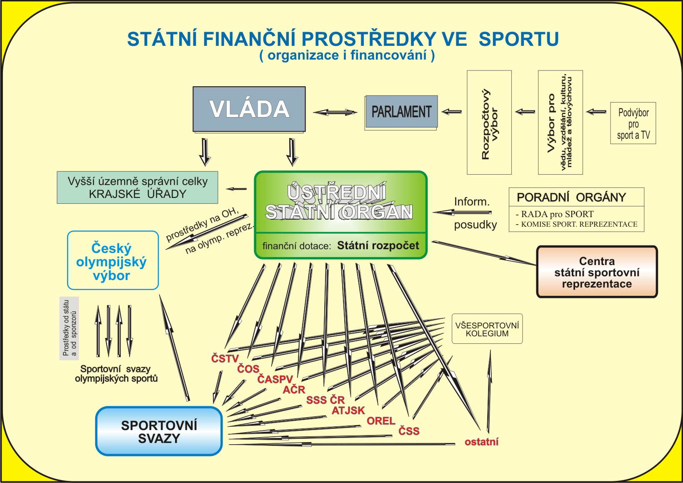
Kraje a Obce
NSA
Národní rad pro sport
MŠMT,MO,MV
Sportovní kluby
Notes:
http://www.msmt.cz/file/15052
Upraveno!

Slide 11
Národní sportovní agentura
Zřízena 1. 8. 2019, od 1. 1. 2020 přebírá od MŠMT kompetence v oblasti státní politiky ve sportu a bude připravovat a vyhlašovat dotační programy na rok 2021 a další roky.
Agentura bude rozdělovat dotační prostředky státního rozpočtu pro rok 2021, odpovídající výzvy bude vyhlašovat průběžně v roce 2020.
Web http://www.agenturasport.cz/ k 20.2.2020 značně nekompletní

Slide 12
Národní sportovní agentura
Má smysl?
Argument pro:
Na MŠMT dlouhodobě sport upozaděn s ohledem na rozsah úkolů MŠMT
Argumenty proč ne
vytváření Agentury tohoto typu narušuje logickou strukturu veřejné správy v ČR – neplatí pro ni stejná pravidla jako pro Ministerstva ačkoliv hospodaří se státním rozpočtem
Vytvoření instituce samo o sobě neřeší problémy českého sportu
Úkoly NSA
Sport policy – cíle, podmínky, koordinace, propagace
Alokace finanční podpory
Vede rejstřík
Očekávání – zvýšení transparentnosti prostředí v českém sportu, zvýšení efektivnosti podpory z veřejných rozpočtů, lepší podmínky pro české sportovce

Slide 13
Zákon o podpoře sportu
Národní agentura pro sportu
Národní rada sportu
Úkoly ostatních orgánů státní správy
(1) MŠMT, MV, MO ve své působnosti vytvářejí podmínky pro rozvoj sportu, pro přípravu ke státní sportovní reprezentaci a přípravu sportovních talentů, zřizují svá resortní sportovní centra a zabezpečují jejich činnost.
(2) Ministerstvo zdravotnictví ve své působnosti organizuje zdravotní služby poskytované státním sportovním reprezentantům a sportovním talentům, vytváří organizační předpoklady umožňující specifický přístup sportovních reprezentantů ke klinické péči a v zájmu podpory zdravého způsobu života vytváří podmínky pro podporu preventivní, dispenzární a posudkové zdravotní péče v oblasti sportu.
(3) Ministerstvo pro místní rozvoj vytváří podmínky pro rozvoj sportovní infrastruktury v rámci programů péče o cestovní ruch.
(4) Ostatní ministerstva vytvářejí podmínky pro podporu sportu a rozvoj sportovní infrastruktury v rámci svých kompetencí.

Slide 14
Koncepce Sport 2025 vychází z těchto (VYBRANÝCH) základních zjištění:
Všechna zjištění jsou prezentována jako fakta (se zdroji), to neznamená, že o nich nemůžeme kriticky uvažovat
Pokles spontánních pohybových aktivit dětí na velmi nízkou úroveň
Longitudinální snižování zdatnosti dětí a mládeže
Růst obezity, kritické pořadí v rámci zemí EU
Nízká členská základna v organizovaném sportu ve srovnání s průměrem EU (ČUS)
Nízké dotace státu, krajů i obcí ve srovnání se zeměmi EU (KPMG)
Vysoká ekonomická spoluúčast rodin na zajištění sportu (KPMG)
Potřeba asi 60 mld. Kč investic na obnovu sportovních zařízení v ČR (KPMG)
Vysoká nejistota sportovních organizací v dotační politice, praktická nemožnost plánování
Nedostatek kvalitních tréninkových podmínek, tréninkových akademií (expertní tvrzení)
Pokles odbornosti, neexistence výzkumu ve sportu (expertní tvrzení)
Trvalý odliv odborníků ze sportu (Analýzy uplatnění absolventů tělovýchovných VŠ)
Problémy spojení sportovní kariéry a vzdělání, program Duální kariéra (smlouva EU)
70% pozitivních zpráv v zahraničí o ČR je spojeno se sportem a sportovci

Slide 15
Strategické oblasti
Rozvoj sportu pro všechny
Podporovat širokou základnu výkonnostních sportovců
Rozvoj školního a univerzitního sportu
Odbornost ve sportu
Sport handicapovaných
Konkurenceschopnost sportovní reprezentace ČR
Komerční sport
Přečíst cíle pro jednotlivé oblasti: http://www.msmt.cz/sport-1/koncepce-podpory-sportu-2016-2025

Slide 16
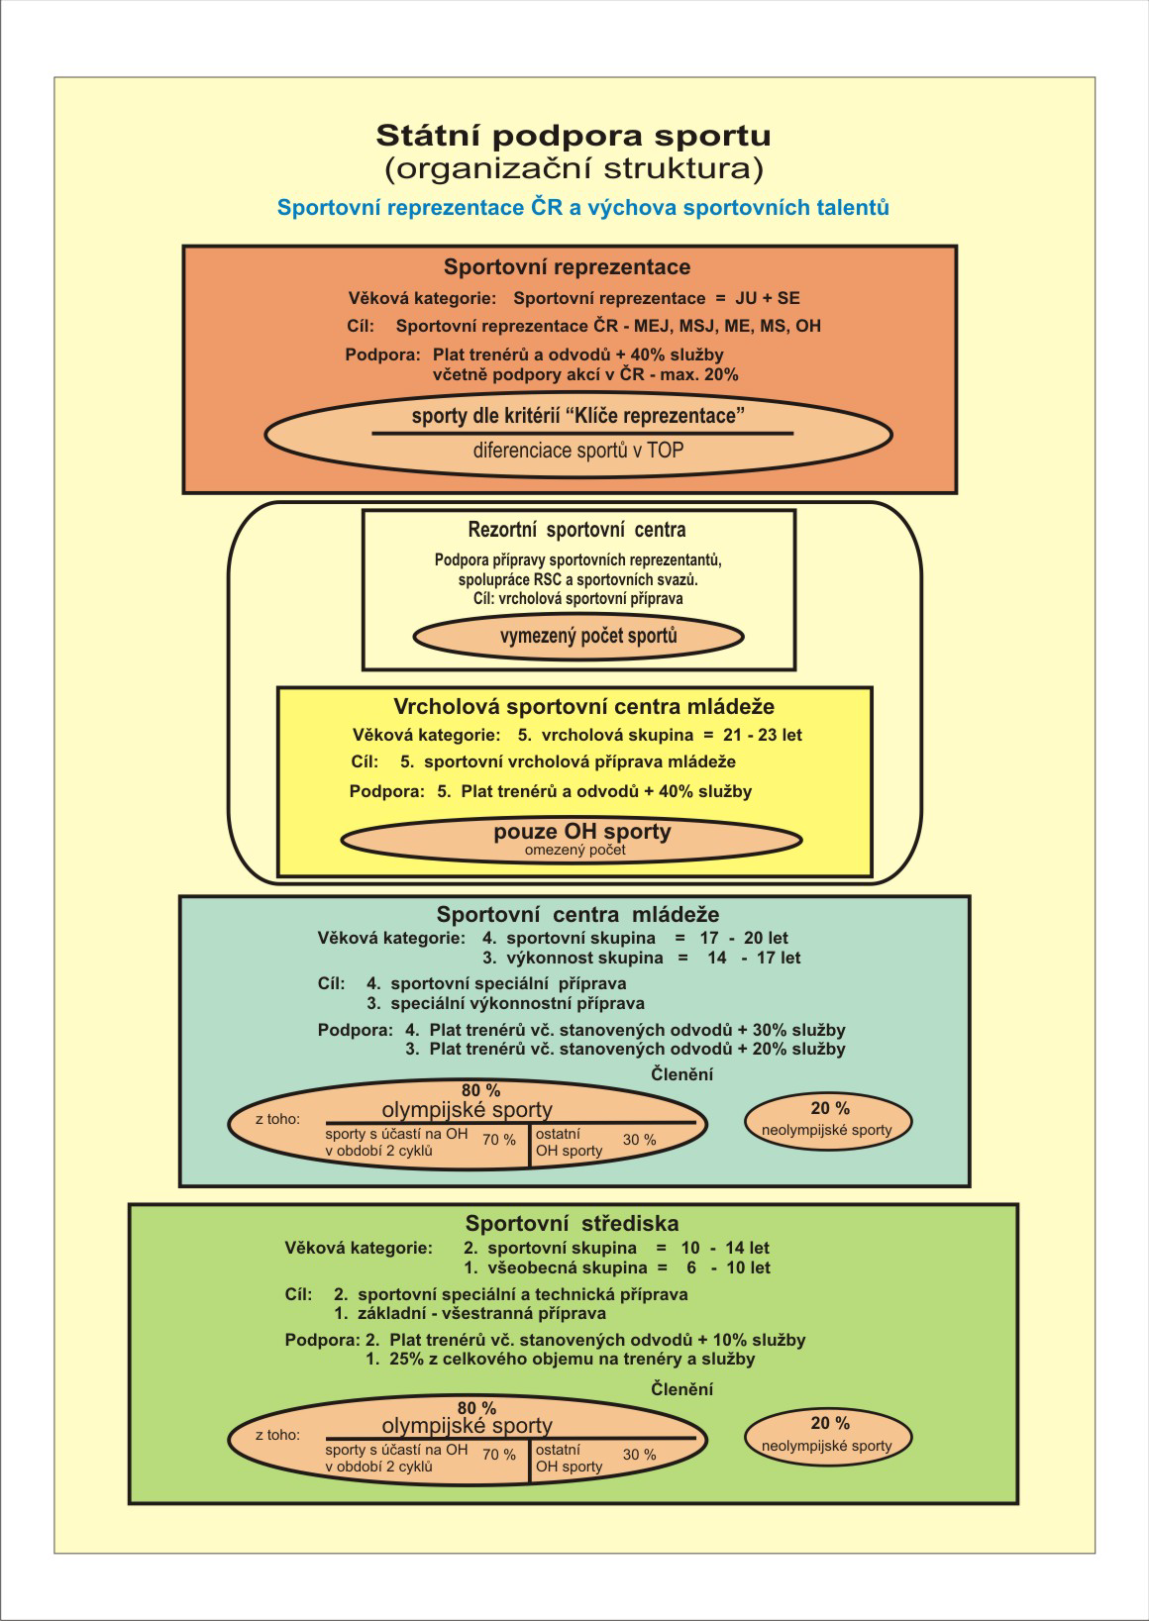
Volba cíle je normativní problém
Notes:
http://www.msmt.cz/file/15052

Slide 17
MŠMT
Hlavní aktér na úrovni státního rozpočtu
2010-2017 poměrně stabilní dotační programy. Objem celkových zdrojů kolísal mezi 2-3mld. Změny se odehrávaly především „skrytě“ v alokačních pravidlech a podmínkách čerpání.
Je možné zjistit celkový objem zdrojů, obtížněji zjistitelné kolik pro každý svaz, nedohledatelné komu a na co (v rámci svazu)
2018 „nový“ systém 4 oblastí podpory a na ně navázaných 7 výzev
Situaci ovlivňuje stav od voleb z podzimu 2017 „vláda v demisi“ (akt. 02.2018)
Změny – původní členění spíše podle „repre - nerepre“…. Nyní spíše „průřezové“ podle příjemců

Slide 18
Výzva 1: Podpora školního a univerzitního sportu Výzva 2: Organizace sportu pro všechny Výzva 3: Podpora zastřešujících sportovních organizací Výzva 4: Podpora zastřešujících sportovních organizací reprezentujících olympijské nebo paralympijské hnutí Výzva 5: Podpora sportovních svazů – sportovní hry Výzva 6: Podpora sportovních svazů – olympijské sporty Výzva 7: Podpora sportovních svazů – sporty nezařazené do olympijského programu

Slide 19
Akční plán 2018-2019
http://www.msmt.cz/file/48517/
Přečíst!
Novější (2020) není – důvod převod agendy na NSA
Opatření jsou rozdělena do pěti vzájemně provázaných oblastí:
Nový legislativní rámec ve sportu
Transparentnost státní podpory sportu
Rozvoj sportovní infrastruktury
Opatření proti negativním jevům ve sportu
Průřezová témata ve sportu

Slide 20
Podpora sportu 2017 – MŠMT
Mění se názvy a dělení – klíčové jsou změny jednotlivých metodik a pravidel!
Program I. – Sportovní reprezentace ČR
Program II. – Sportovně talentovaná mládež
Program III. – Činnost sportovních organizací
Program IV. – Údržba a provoz sportovních zařízení
Program V. – Činnost sportovních svazů
Program VI. – Významné sportovní akce
Program VII. – Zdravotně postižení sportovci
Program VIII. – Organizace sportu ve sportovních klubech
Program IX. – Organizace školního a univerzitního sportu
Program X. – Projekty pro sportování veřejnosti
Principy:
dlouhodobá kontinuita
Mění se mírně pravidla a podpora jednotlivých dotačních titulů
Klíč není v nadpise, ale v pravidlech rozdělování

Slide 21
Rezortní sportovní centra
Máme tři – MO, MV, MŠMT
Připravují reprezentanty a talenty
Někdy rozdělení sportů, někdy duplicitní
Jen málo dostupných informacích o počtech sportovců, nákladech, mzdách apod.
Na sportovce lze alokovat peníze a podporu prostřednictvím: klubu, svazu, zastřešující organizace, ČOV (if olymp. sport), RSC

Slide 22
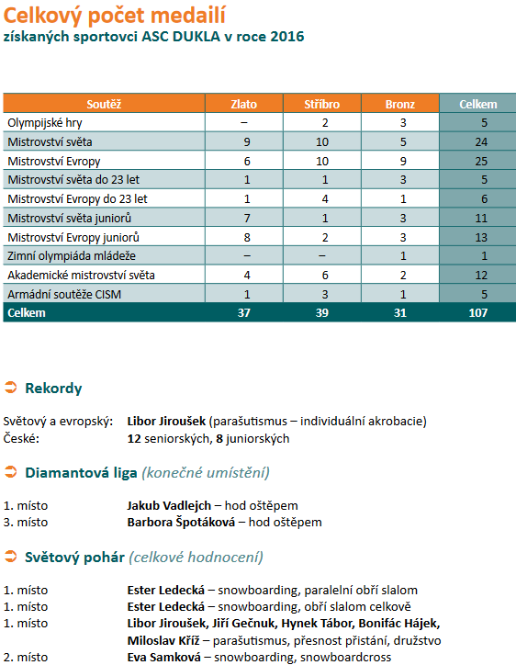
Armádní sportovní centrum Dukla je organizační složkou MO ČR.
Sportovci 28 vojáků, 143 civ. Zaměstnanců (2016)
Trenéři 7 +68
http://www.duklasport.cz/?ponukaid=30
Notes:
http://www.duklasport.cz/myfiles/Ro%C4%8Denka%20ASC%20DUKLA%202016.pdf

Slide 23
MV - RSC
Sportovní centrum Olymp je organizační složkou MV ČR
Prioritně se zabezpečují olympijská sportovní odvětví. Atletika, biatlon, cyklistika, plavání,…
http://www.olympcsmv.cz/
Minimum dostupných informací
Policejní sport
Hasičský sport

Slide 24
Vysokoškolské sportovní centrum MŠMT
Vysokoškolské sportovní centrum MŠMT ČR (VSC)(dříve Středisko vrcholného sportu) vzniklo v roce 1974. Sportovní centrum je od 1. 3. 2003 organizační složkou státu.
Plavání, šerm,veslování
http://www.vsc.cz/
Minimum dostupných informací
Rozpočet příjmy 143mil. Z toho na platy 53mil
http://www.vsc.cz/rozpocet2017.pdf

Slide 25
Kraje a obce
Ze zákona podporují
V praxi velké rozdíly mezi kraji a obcemi jak v
Oblasti plánovaní a koncepční činnosti
Finanční a nefinanční podpory
Investic
Transparentnosti

Slide 26
Kraje
Kraje ve své samostatné působnosti podle zákona č. 115/2001 Sb., o podpoře sportu, vytvářejí podmínky pro sport, zejména pak:
zabezpečují rozvoj sportu pro všechny a přípravu sportovních talentů, včetně zdravotně postižených občanů,
zajišťují výstavbu, rekonstrukci, údržbu a provoz svých sportovních zařízení,
zabezpečují finanční podporu sportu ze svého rozpočtu.
Krajské a obecní rozpočty se zaměřují na podporu sportovních oddílů a klubů, jež působí v jejich regionu, jedná se spíše o subjekty neorganizované v zastřešujících asociacích, nebo amatérské organizace, které nutně nevychovávají sportovní reprezentaci.

Slide 27
Obce
Obce ve své samostatné působnosti dle zákona č. 115/2001 Sb., o podpoře sportu, vytvářejí podmínky pro sport, zejména tím, že:
zabezpečují rozvoj sportu pro všechny a přípravu sportovních talentů, včetně zdravotně postižených občanů,
zajišťují výstavbu, rekonstrukci, údržbu a provoz svých sportovních zařízení a poskytují je pro sportovní činnost občanů,
kontrolují účelné využívání svých sportovních zařízení,
zabezpečují finanční podporu sportu ze svého rozpočtu.
Mají povinnost plánovat
Obce poskytují dotace jak na konkrétní projekty, tak na financování běžného provozu NNO, a to v souladu se zákonem č. 250/2000 Sb., o rozpočtových pravidlech územních rozpočtů. Metodiku poskytování dotací si obce upravují samy.
Obce současně mohou žádat o prostředky ze zdrojů MŠMT, EU

Slide 28
3. Spolkové struktury
Kluby odhad cca 40 000 (koncepce r. 2011 -20 tis)
Sportovní svazy s celorepublikovou působností – cca 120
Zastřešující organizace
Všesportovní kolegium (Minulost)
Zastupuje zájmy více jak 2 mil. registrovaných sportujících občanů všech věkových kategorií, sdružených v cca 20 tis. občanských sdružení.
Všesportovní kolegium ČR (dále kolegium) je dobrovolné seskupení jedenácti největších a zastřešujících sportovních svazů a spolků. Nemá právní subjektivitu
ČSTV + další…

Slide 29
Zastřešující sportovní svazy
Sdružují sportovní svazy (viz studijní text)
ČUS
ČASP
ČOS
Příklad: Jak řídit sportovní klub
http://www.cuscz.cz/files/2055OTh.pdf

Slide 30
Zastřešující organizace výzkum 2015
Asociace školních sportovních klubů ČR (AŠSK ČR)
Asociace tělovýchovných jednot a sportovních klubů České republiky (ATJSK)
Česká asociace Sport pro všechny (ČASPV)
Český střelecký svaz
Česká unie sportu (ČUS) vzniká transformací Českého svazu tělesné výchovy (ČSTV) v roce 2013
Sdružení sportovních svazů ČR
Všesportovní kolegium (neaktivní)
Plus tradičně se počítá
Sokol (Česká obec sokolská)
Orel
Notes:
Zastřešující organizace v neziskovém sektoru v České republice: situace, témata a návrhy opatření
Rok: 2014; Autor: Tereza Pospíšilová; Zdroj: Úřad vlády ČR
https://www.vlada.cz/assets/ppov/rnno/dokumenty/studie_pospisilova_pro_web.pdf

Slide 31
ČSTV…. ČUS
Český svaz tělesné výchovy (ČSTV) je dobrovolným sdružením sportovních, tělovýchovných a turistických svazů s celostátní působností, tělovýchovných jednot a sportovních klubů i jejich sdružení, jsou-li ustavena jako občanská sdružení podle Zákona o sdružování občanů č.83/1990 Sb.
ČSTV vznikl 11. března 1990 a jeho posláním je podporovat sport, tělesnou výchovu a turistiku, sportovní reprezentaci České republiky a přípravu na ni, zastupovat a chránit práva a zájmy sdružených subjektů, poskytovat jim požadované služby a vytvářet ke vzájemné spolupráci potřebnou platformu.
Subjekty sdružené v ČSTV si ponechávají samostatnost svého právního postavení, majetku a činnosti.

Slide 32
ČUS
Česká unie sportu je největší střešní a servisní sportovní organizace v ČR.
Vznikla 27. dubna 2013 formou transformace a změny názvu ČSTV..
V řádném členství ČUS je evidováno 73 národních sportovních svazů, 9.029 sportovních klubů a tělovýchovných jednot s 1,428.506 členy.
Aktuální úkoly
Aktivní a dynamické vedení ČUS ve prospěch českého sportu.
Vyvodit odpovědnosti za ztrátu společnosti SAZKA, a.s., a ztrátu dalších historických majetků bývalého ČSTV.
Podílet se aktivně na restrukturalizaci českého sportovního prostředí a zajistit ČUS důstojné a odpovídající místo v tomto systému.
Usilovat o systém trvalého a udržitelného financování sportovních organizací ČUS.
Konstituovat Servisní centra sportu jako základní strukturu ČUS.
Optimálně spravovat majetek ČUS.
Usilovat o změnu sídla ČUS.
Vybudovat Národní sportovní centrum Nymburk.
Spolupracovat se sportovním prostředím školského systému.
Stabilizovat jednotu sportovních svazů.
Notes:
http://www.cuscz.cz/o-nas/co-je-cus.html

Slide 33
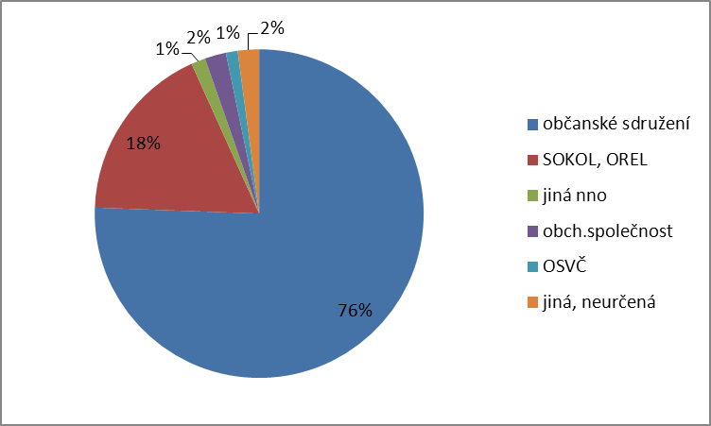
Sportovní kluby jako neziskové organizace
NNO: organizované,soukromé, nerozdělující zisk, samosprávné, dobrovolné (Salomon)
Vzájemně prospěšné a veřejně prospěšné
Formy:
Spolek, dříve občanské sdružení
chyták
Notes:
http://

Slide 34
Podpora SK a vztahy SK s obcemi a vlastními sport. svazy
Předpokldáme, že sebeorganizace je lepší (máme stejný zájem) = podpora sportovních svazů by měla být lepší/účinnější než „státní“ aktivity
Logický důsledek – lépe dát peníze svazů ať si je rodzělí, než rozdělovat sám (analogie kultura)
Jaká je skutečnost?

Slide 35
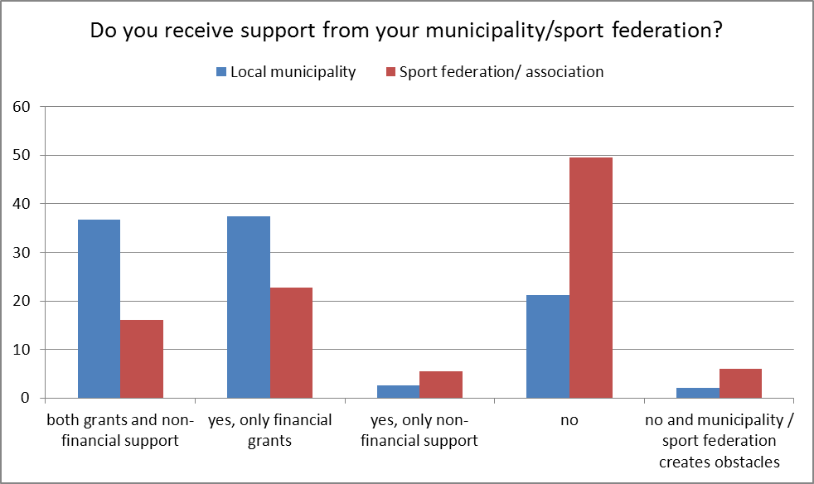
Vztah SK s obcemi a svazy – průzkum 2011 (430)
Notes:
Výzkum autor 2011

Slide 36
Notes:
Výzkum autor 2011

Slide 37
4. Ziskový sektor
Živnosti:
Volné
Manažerské činnosti, organizování a vzdělávání
Vázané
Poskytování tělovýchovných a sportovních služeb
Provozování tělových. A sportovních zařízení a zařízení sloužících pro rekreaci a rekondici
Průvodcovská činnost
Vodní záchranářská služba
Masérské, rekondiční a regenerační služby
Provozovávání solárií
Koncesované
Střelecký sport a související činnosti
Obchodní formy – a.s., s.r.o,….

Slide 38
Diskuze
Ovlivní právní forma organizace „kvalitu klubu?“
Jaký mechanismus má zajistit teoreticky pedagogickou kvalitu i např. občanských sdružená

Slide 39
Literatura
Materiál v ISu
Zákon o podpoře sportu!
https://www.zakonyprolidi.cz/cs/2001-115#p4

Slide 40
Zajímavé odkazy
MŠMT
http://www.msmt.cz/sport-1/koncepce-podpory-sportu-2016-2025
www.olympic.cz/loterie/docs/posouzeni-kpmg.pdf

Slide 41
Dobrovolný úkol
V odkazu si vyberte zastřešující organizaci, nebo sportovní klub a pokuste se o ní/něm zjistit požadované informace.
V google doc jsou 2 listy!
Výsledek zadejte do dokumentu co nejpřehledněji
Dodržujte stanovené jednotky
Limit: 1 osoba = 1 zastřešující org., 1 osoba = 2 kluby
Odměna: 2 body
Termín: do 3.3. 23:00
https://docs.google.com/spreadsheets/d/1J3S31qqshS-EIGC0GwgeHwfi-iwaT-l2LCEJfkWvZWA/edit?usp=sharing

